Slide 1
Abogando por servicios de aborto seguro en entornos humanitarios
Adaptado de:
McGinn, T. y Casey, S.E. (2016). Why don’t humanitarian organizations provide safe abortion services? Conflict and Health,10(8).
https://conflictandhealth.biomedcentral.com/articles/10.1186/s13031-016-0075-8

Slide 2

Por lo general, las mujeres en entornos humanitarios no tienen acceso a servicios de aborto seguro
Foto © Farzana Hossen
Notes:
La realidad es que los servicios de aborto seguro casi no están disponibles para mujeres en entornos humanitarios. Pocas organizaciones los proporcionan y la mayoría de las mujeres no tienen acceso a esos servicios. Examinemos las razones para ello.

Slide 3
4 mitos impiden la prestación de servicios de aborto seguro en entornos humanitarios
No hay necesidad
Es muy complicado ofrecer servicios de aborto en situaciones de crisis
Los donantes no financias los servicios de aborto
El aborto es ilegal en estos entornos
Notes:
¿Por qué las organizaciones humanitarias no proporcionan servicios seguros de atención integral del aborto?
A raíz de numerosas conversaciones y observaciones a lo largo de muchos años, colegas del Grupo de Trabajo Interinstitucional (IAWG, por sus siglas en inglés) sobre Salud Reproductiva en Situaciones de Crisis, en Columbia University, han identificado cuatro razones principales —todas ideas erróneas, o lo que llamaríamos “mitos”— que impiden que las organizaciones incluyan los servicios de aborto seguro como parte de los servicios sanitarios básicos en entornos humanitarios.
[Fuente: McGinn, T. y Casey, S.E. (2016). Why don’t humanitarian organizations provide safe abortion services? Conflict and health, 10(8).]

Slide 4
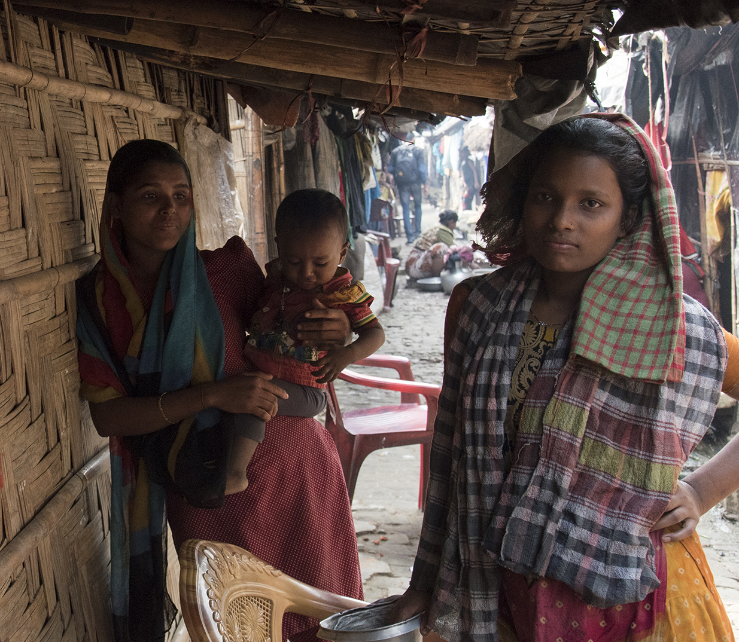
Mito 1: No hay necesidad
Hecho: SI hay necesidad
En entornos humanitarios:
El colapso de los sistemas de salud significa menor acceso a cuidados obstétricos de emergencia, planificación familiar y atención postaborto (tratamiento de las complicaciones del aborto inseguro)
Las mujeres corren mayor riesgo de sufrir violencia sexual, que puede producir más embarazos no deseados y más abortos inseguros
Foto: Sushavan Nandy/NurPhoto/Getty Images
Notes:
Hablemos primero sobre la alegación de que no hay necesidad de servicios de aborto.
Mundialmente, el aborto inseguro es responsable del 8% al 18% de las muertes maternas, y en muchos países o regiones dentro de los países, la tasa es mucho más alta. Además, cada año el aborto inseguro deja a 5 millones de mujeres con discapacidad temporal o permanente.
Los datos mundiales indican claramente que en todos los países ocurren abortos inseguros, independientemente del contexto legislativo o social, porque en todas partes del mundo las mujeres tienen embarazos no deseados y muchas mujeres están determinadas a interrumpirlos.
Por las razones mencionadas en esta diapositiva, la necesidad de servicios de aborto seguro probablemente aumenta en entornos humanitarios.
Desde hace mucho tiempo, la violencia sexual es asociada con la guerra y ha sido documentada en numerosos entornos humanitarios. Las sobrevivientes de violación sufren resultados físicos, psicológicos y sociales negativos, que podrían ser agravados cuando la violación produce un embarazo.
En todas partes del mundo ocurren embarazos no deseados y, por consiguiente, abortos inseguros, que son una causa importante de mortalidad materna; por ello, es imperativo que haya servicios de aborto seguro disponibles para salvar la vida de las mujeres.
Foto Sushavan Nandy/NurPhoto/Getty Images

Slide 5
Mito 2: El aborto es muy complicado
Hecho: Los servicios de aborto no son complicados
El aborto inducido es un procedimiento médico muy seguro, según la OMS
Profesionales de salud de nivel intermedio pueden proporcionar servicios de aspiración manual endouterina (AMEU) y aborto con medicamentos de manera segura
El instrumental de AMEU y el misoprostol están disponibles en kits específicos de salud reproductiva
Notes:
Ahora hablemos sobre la idea errónea de que es muy complicado que agentes humanitarios proporcionen servicios de aborto.
De hecho, con formación/capacitación correspondiente, el aborto en las etapas iniciales del embarazo es uno de los procedimientos médicos más seguros y más sencillos:
Es más seguro que el parto.
El aborto inducido legal es marcadamente más seguro que el parto. El riesgo de muerte asociado con el parto es aproximadamente 14 veces mayor que con el aborto. Asimismo, la tasa general de morbilidad asociada con el parto sobrepasa la tasa relacionada con el aborto. [Fuente: Raymond, E. y Grimes, D. (2012). The comparative safety of legal induced abortion and childbirth in the United States. Obstetrics & Gynecology, 119, 215–219.]
En Estados Unidos, el riesgo de muerte por aborto en las etapas iniciales del embarazo es igual al riesgo de recibir una inyección de penicilina (0.6 muertes/100,000 procedimientos)
La aspiración manual endouterina y el aborto con medicamentos son los métodos de aborto recomendados por la OMS. Estos métodos pueden ser realizados de manera segura y eficaz en el primer trimestre por profesionales de salud de nivel intermedio capacitados, en el primer nivel de atención. Para ninguno de los dos métodos se necesita electricidad, agua que fluye del grifo, o equipo sofisticado.
Más aún, la mayoría de los equipos, medicamentos y procedimientos de prevención de infecciones necesarios para proporcionar servicios de aborto seguro son los mismos que aquellos necesarios para brindar cuidados obstétricos de emergencia y otros servicios ginecológicos básicos. El procedimiento es muy similar al de atención postaborto, es decir, tratamiento de las complicaciones del aborto inseguro, que ya está incluido en el Paquete de servicios iniciales mínimos (PSIM, o MISP por sus siglas en inglés). Por lo tanto, una organización que apoya los servicios de atención primaria en entornos humanitarios podría proporcionar servicios de aborto seguro con pocos aportes adicionales.

Slide 6
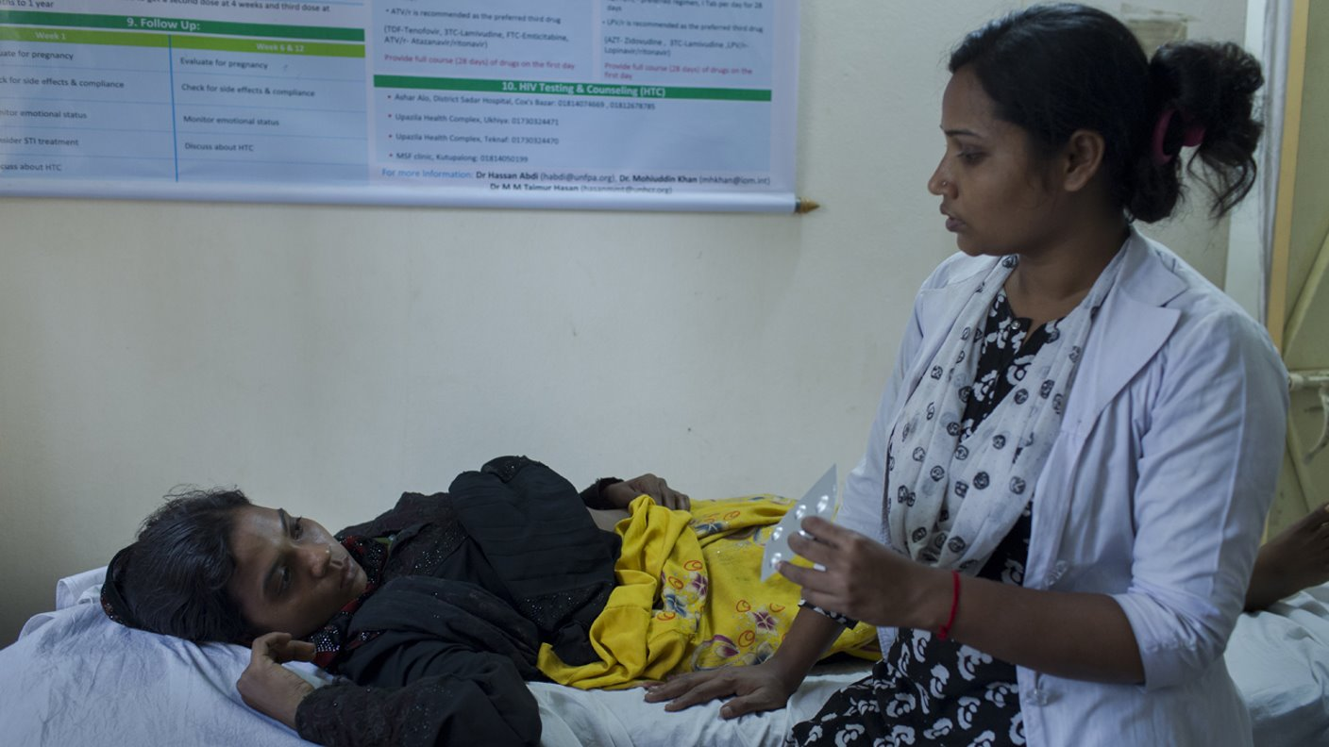
Mito 3: Los donantes no financian los servicios de aborto
Hecho: Muchos donantes financian servicios de aborto
El gobierno de EE. UU. financia la atención postaborto
Otros donantes bilaterales y fundaciones donantes financian servicios de aborto seguro
La Ley Mordaza no se aplica al financiamiento humanitario
Foto © Farzana Hossen
Notes:
La tercera idea errónea es que los donantes no apoyan la prestación de servicios de aborto.
Es cierto que el gobierno de EE. UU., donante importante de ayuda humanitaria, no financia servicios de aborto, y por supuesto la Ley Mordaza prohíbe que toda organización en el extranjero que recibe financiamiento de USAID trabaje en aborto, aunque sea con otros fondos.
Pero muchos donantes bilaterales y fundaciones donantes financian servicios de aborto seguro, por ejemplo: Noruega, Suecia, los Países Bajos, el Reino Unido y Canadá.
Y es importante tener en cuenta que la Ley Mordaza no se aplica al financiamiento humanitario proporcionado por Estados Unidos.

Slide 7
Mito 4: El aborto es ilegal
Hecho: El aborto es legal bajo ciertas circunstancias en la mayoría de los países
Los acuerdos internacional apoyan el acceso a los servicios de aborto para sobrevivientes de violación. Entre esos acuerdos figuran: la Convención de Ginebra, Artículo 3; las Resoluciones de Seguridad de la ONU 2106 y 2122; y el Protocolo de Maputo.
Causales para el aborto legal | Para salvar la vida de la mujer | Para proteger la salud física de la mujer | Para proteger la salud mental de la mujer | En casos de violación o incesto | En casos de discapacidad fetal | Por factores económicos o sociales | A petición
Número de países | 190 | 132 | 126 | 99 | 91 | 69 | 58
Notes:
Por último, abordemos la idea errónea de que el aborto es ilegal en muchos entornos.
Solo 5 países del mundo prohíben el aborto en todos los casos: la República Dominicana, El Salvador, Malta, Nicaragua y el Vaticano.
Como se refleja en la diapositiva, el 99% de la población mundial vive en un país donde el aborto seguro es permitido bajo ciertas circunstancias.
(Nota: Esta tabla es aditiva, lo cual significa que todos los países incluidos bajo “para proteger la salud física de la mujer” también permiten el aborto para salvar la vida de la mujer, etc.)
Además, varios acuerdos internacionales y regionales, tales como los que se indican en la diapositiva, apoyan el imperativo de proporcionar servicios de aborto seguro en situaciones de crisis.

Slide 8
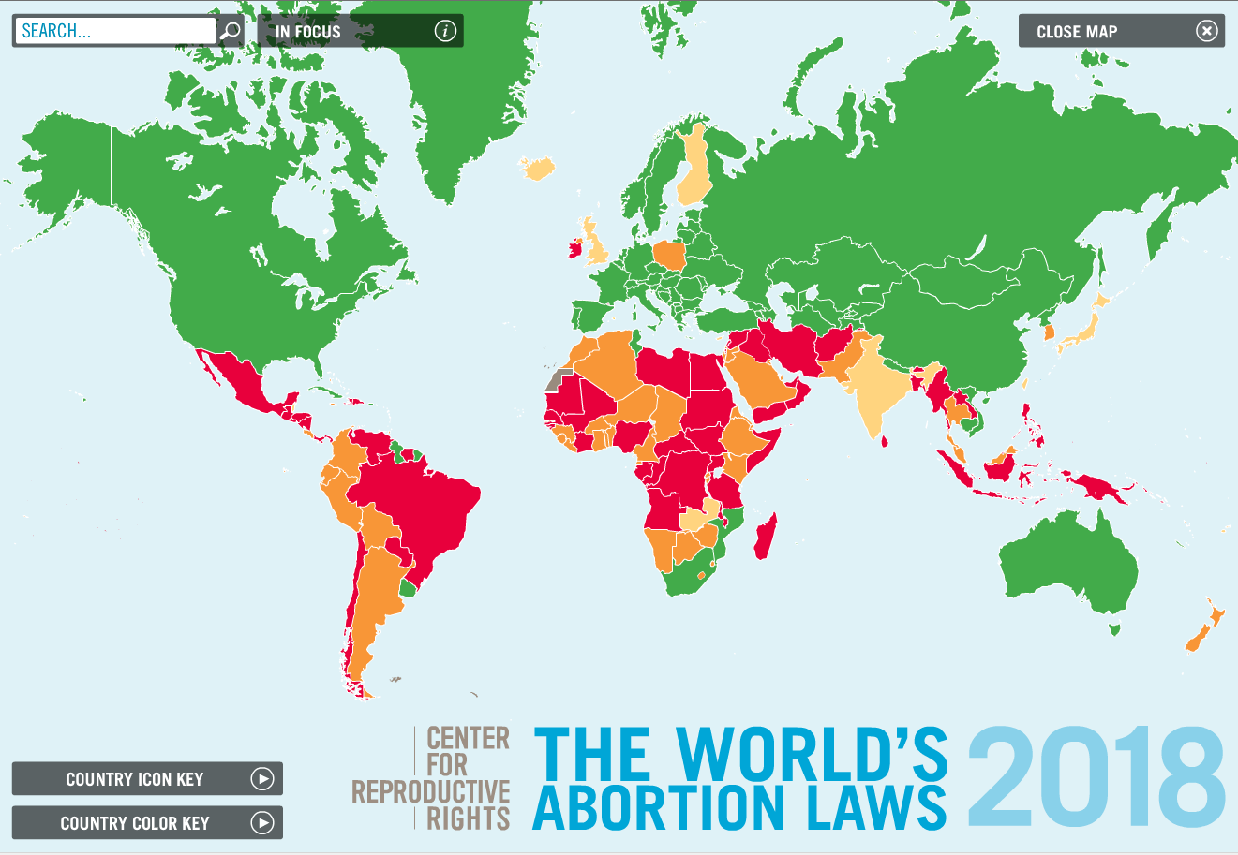
Notes:
Aquí se presenta un mapa de leyes sobre aborto en el mundo para darles una idea de cómo son las leyes a nivel nacional en todo el mundo.
El mundo está cambiando rápidamente y cada vez más los gobiernos cambian sus leyes para ampliar el acceso legal al aborto, con el fin de cumplir con las normas internacionales de derechos humanos. Desde 1994, aproximadamente 40 países han cambiado sus leyes para que sean menos restrictivas.
FUENTE: Centro de Derechos Reproductivos: http://worldabortionlaws.com/
Clave del mapa:
Rojo = el aborto es legal solamente para salvar la vida de la mujer, de lo contrario es totalmente prohibido
Anaranjado = legal para preserve la salud y la vida
Amarillo = Legal para preservar la salud y la vida por motivos socioeconómicos
Verde= Disponible sin restricción en cuanto a la razón
Gris = No disponible

Slide 9
REVISION: Razones por las cuales no se proporcionan servicios de aborto en entornos humanitarios
Razón | Verdadero | Falso
No hay necesidad |  | 
El aborto es muy complicado |  | 
Los donantes no financian el aborto |  | 
El aborto es ilegal |  | 
Notes:
Al examinar las razones (o mitos) que los autores en Columbia University identificaron, concluimos que simplemente no son verdaderas:
Es claro que hay necesidad de servicios de aborto seguro para reducir la morbimortalidad materna.
Estos servicios pueden ser proporcionados de manera segura en centros de salud por prestadores de servicios de nivel intermedio.
Aunque el gobierno de EE. UU. no financia actividades relacionadas con el aborto, otros donantes, incluidos muchos gobiernos europeos y fundaciones privadas, sí lo hacen.
El aborto es permitido bajo ciertas circunstancias en todos los países del mundo, salvo cinco.
Hay mucho más que decir sobre cada una de estas ideas erróneas, y por supuesto que hay retos en proporcionar servicios de aborto seguro en entornos humanitarios que son muy reales. Puede ser complicado:
Por ejemplo, sabemos de nuestros socios ejecutores humanitarios que existe el estigma del aborto en todos los niveles dentro de las organizaciones de ayuda humanitaria, desde líderes en niveles superiores hasta el nivel de las unidades de salud, por lo cual en Ipas hemos adaptado nuestras capacitaciones sobre la Aclaración de Valores para la Transformación de Actitudes, o AVTA, para uso en entornos humanitarios y hemos ofrecido estas capacitaciones con gran éxito a nuestros socios humanitarios.
Y sabemos que hay gran escasez de prestadores de servicios capacitados y que los modelos establecidos de capacitación en la prestación de servicios de aborto seguro no son factibles en medio de una crisis aguda. Pero los modelos de capacitación pueden y han sido adaptados para ser más ágiles.
Además, hay una asombrosa falta de evidencia sobre SDSR, en particular sobre aborto, en entornos humanitarios para guiar los programas.
Sin embargo, no necesitamos realizar investigaciones para saber que las mujeres en los campos de refugiados corren mayor riesgo de sufrir violencia sexual y de tener embarazos no deseados, que los anticonceptivos reversibles de acción prolongada (LARC) funcionan y que los servicios de aborto seguro salvan vidas. Necesitamos iniciar el trabajo y construir la base de evidencia.
En resumen, sí puede ser complicado, pero no es DEMASIADO complicado.

Slide 10
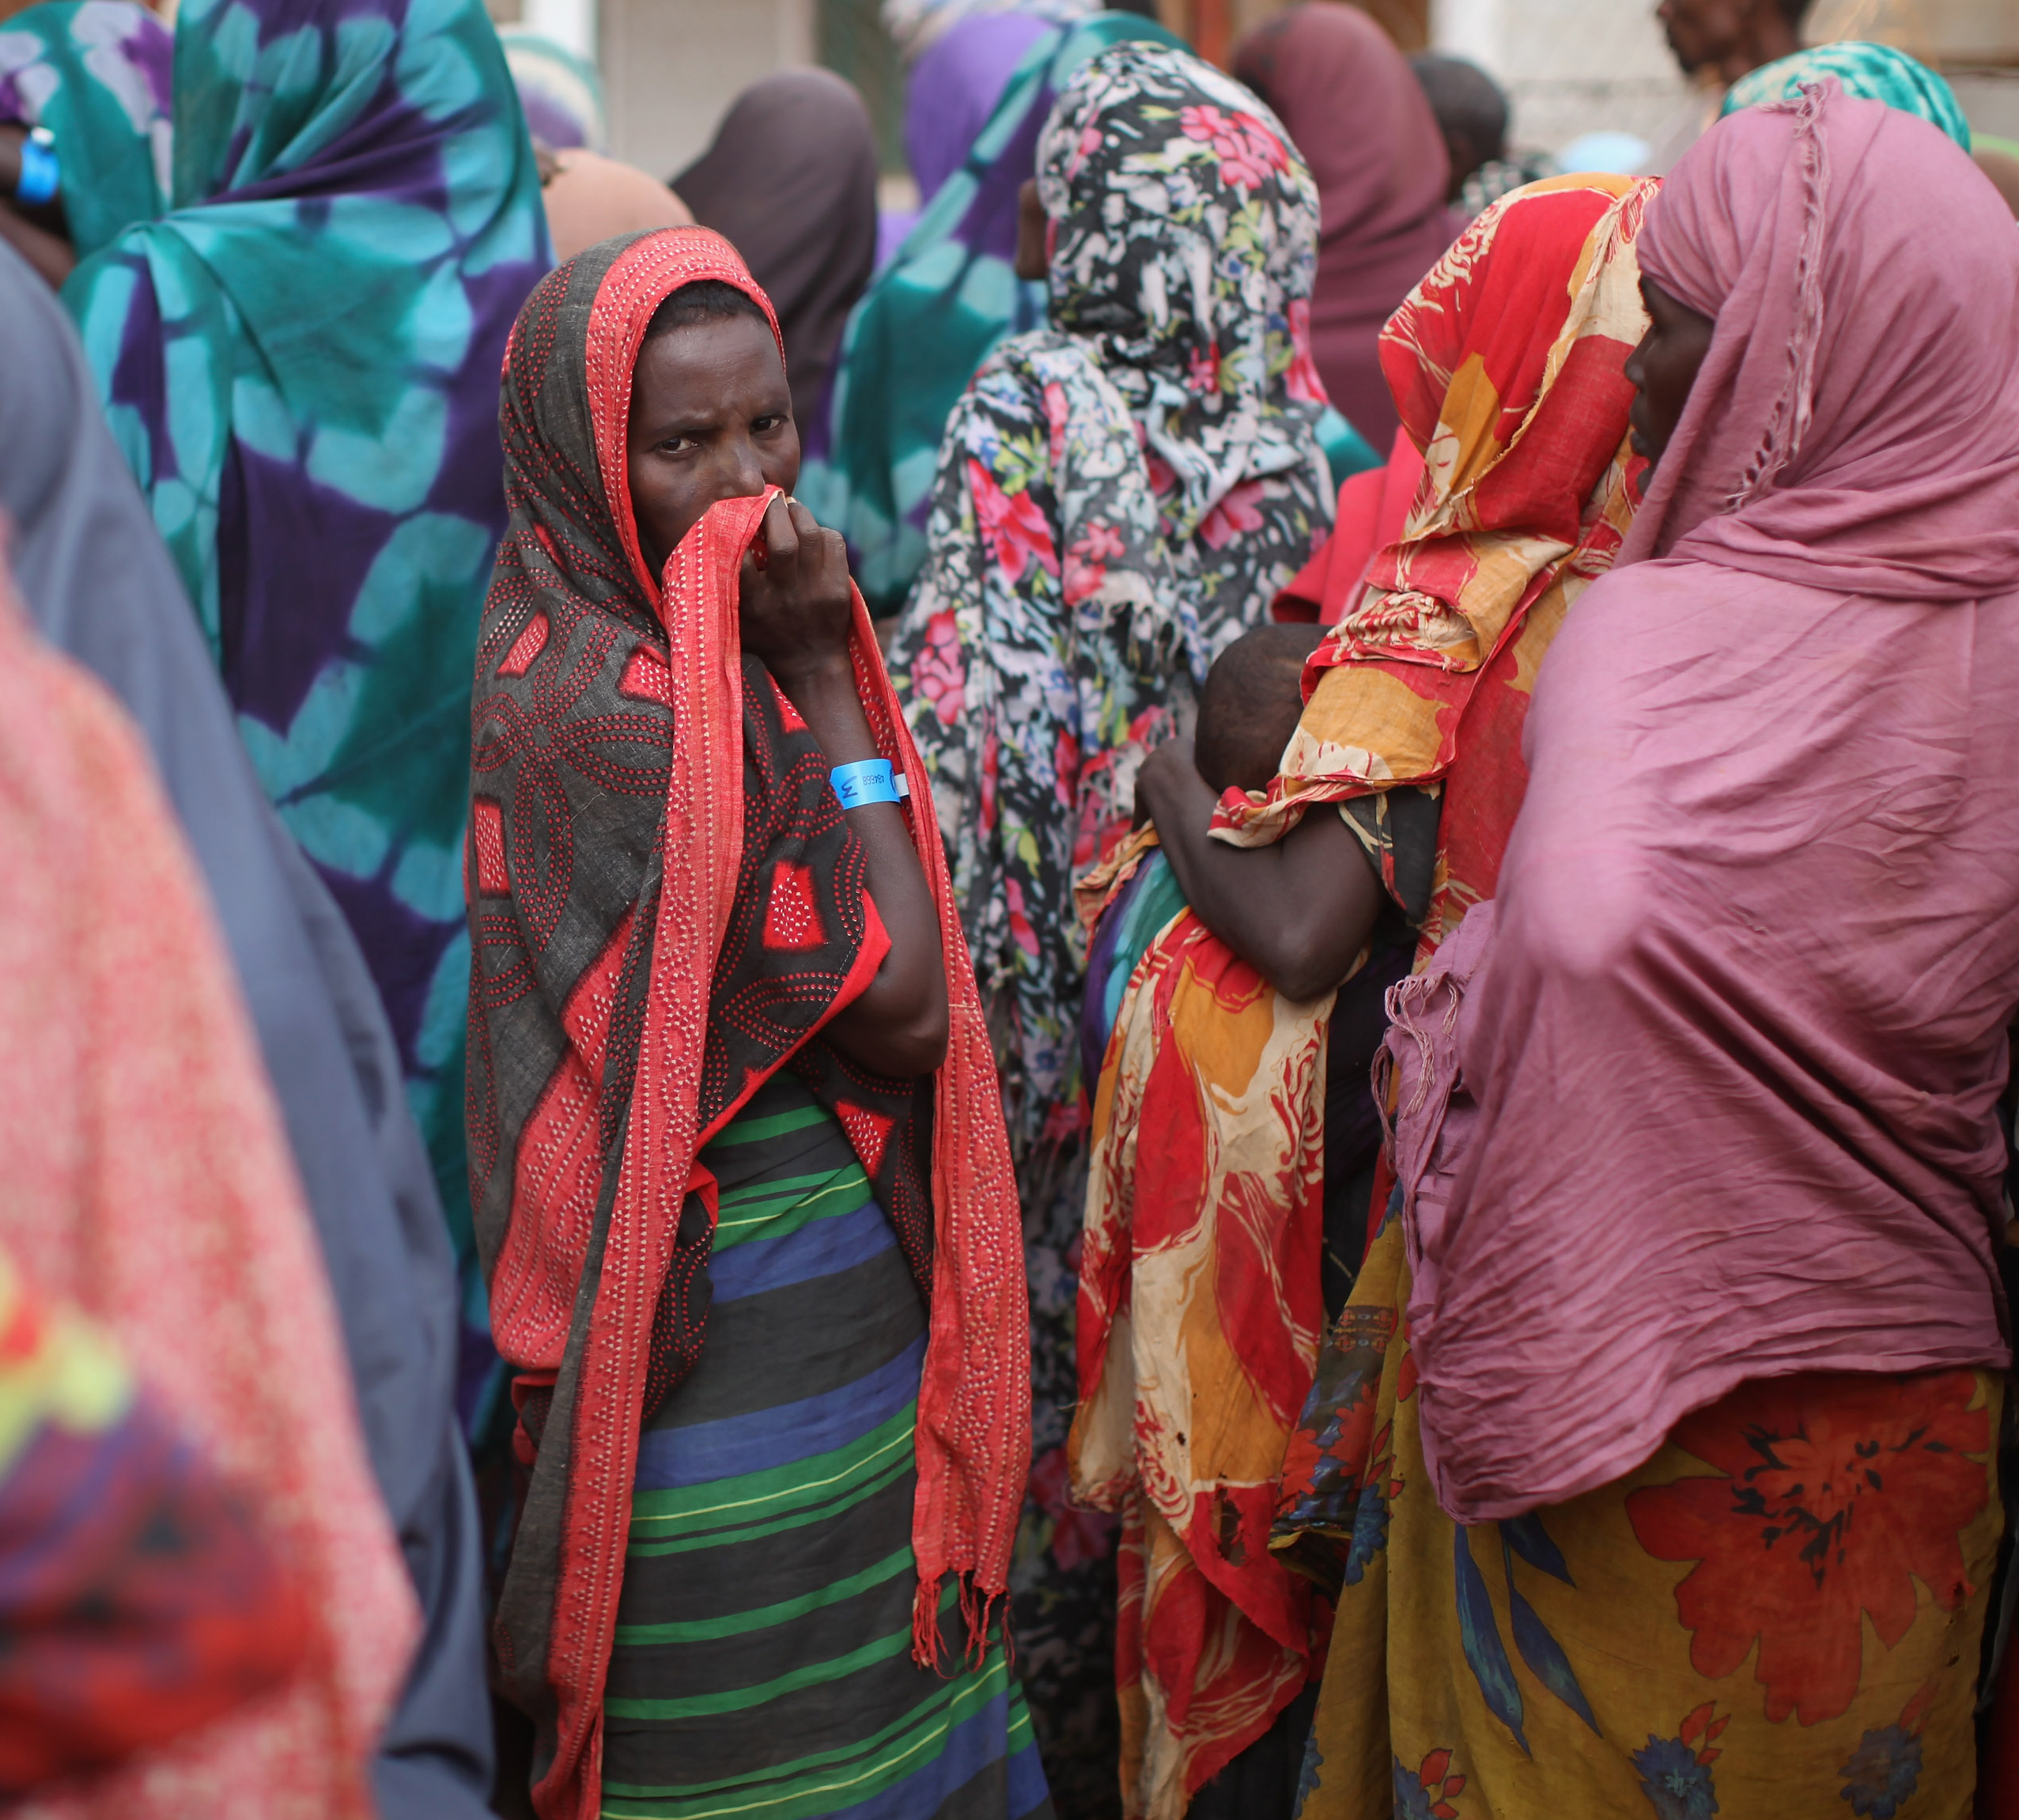
¿Qué pueden hacer los organismos humanitarios?
Cuestionar las razones por las cuales no se proporcionan servicios de aborto seguro
Promover lenguaje correcto y conversaciones sobre el aborto
Proporcionar servicios de aborto seguro con fondos que no provienen del gobierno de EE. UU.
Promover la salud y los derechos humanos proporcionando servicios de aborto seguro en los numerosos lugares y circunstancias donde son permitidos
Foto Oli Scarff/Getty Images News/Getty Images
Notes:
Por lo tanto, aún queda pendiente la interrogante: ¿Por qué no ofrecemos la opción de aborto seguro, al menos a las mujeres que quedan embarazadas porque son violadas en situaciones de crisis? ¿Qué puede hacer cada uno de nosotros en nuestros organismos o instituciones?
Primero, entablar la conversación con sus colegas. ¿Cuáles son las razones planteadas para limitar mayor participación de su organismo o institución en la prestación de servicios de aborto seguro? Una vez que usen la evidencia para trascender las razones básicas que acabamos de examinar, pueden explorar otras razones que influyen en la política de su organismo. Un buen punto de partida es discutir la importancia de ofrecer servicios de aborto seguro a las sobrevivientes de violación.
Segundo, promover lenguaje correcto acerca del aborto. No hablemos sobre el aborto como algo “ilegal.” Casi nunca es ilegal. Quizás sea restringido, pero eso significa que es permitido bajo ciertas circunstancias. Esto amplía nuestras opciones para proporcionar este servicio necesario.
Tercero, utilizar sus fondos que no provienen del gobierno de EE. UU. para promover sus programas de aborto seguro, al menos para mujeres que quedan embarazadas tras ser violadas en situaciones de crisis.
Por último, promoverá tanto la salud como los derechos humanos cuando mejoren sus servicios para incluir servicios de aborto seguro en los numerosos lugares y circunstancias donde esto se puede hacer. Así se logrará un enorme avance a favor de las mujeres y sus comunidades.

Slide 11
10 pasos para iniciar o ampliar programas de aborto seguro
Entablar conversaciones francas
Elaborar y difundir una política interna
Formular un plan
Crear mensajes normalizados
Analizar las leyes pertinentes e identificar los puntos de entrada
Fuente: Grupo de Trabajo Interinstitucional (IAWG) sobre Salud Reproductiva en Situaciones de Crisis
http://iawg.net/resource/safe-abortion-care-10-steps-startingexpanding-programming/
Notes:
El documento “10 pasos” del IAWG destaca algunas de las mejores prácticas para iniciar programas de servicios de aborto seguro; éstas provienen de un pequeño estudio realizado en los organismos miembros del IAWG . Este documento está disponible por medio del sitio web del IAWG, en la dirección mostrada en esta diapositiva (http://iawg.net/resource/safe-abortion-care-10-steps-startingexpanding-programming/)
Los 10 pasos van desde entablar conversaciones francas sobre las ventajas y desventajas de iniciar programas de servicios de aborto seguro con el liderazgo de la organización, el primer paso en la lista, hasta Desarrollar la capacidad clínica y administrativa para proporcionar servicios de aborto seguro, el último paso.
Los últimos 5 pasos aparecen en la próxima diapositiva…

Slide 12
10 pasos, continuación
Discutir el contexto legal
Realizar la aclaración de valores
Considerar oportunidades
Identificar defensores locales de los servicios de aborto seguro
Desarrollar la capacidad clínica y administrativa para proporcionar servicios de aborto seguro
Fuente: Grupo de Trabajo Interinstitucional (IAWG) sobre Salud Reproductiva en Situaciones de Crisis
http://iawg.net/resource/safe-abortion-care-10-steps-startingexpanding-programming/
Notes:
He aquí el resto de los 10 pasos.
La lista de pasos muestra que puede ser difícil iniciar programas de servicios de aborto seguro y que esto requiere mucho trabajo interno, en particular en torno a asuntos relacionados con cambios institucionales, antes de establecer los servicios.
Tengan en cuenta que el orden no es necesariamente prescriptivo, por ejemplo, posiblemente sea necesario realizar las actividades de aclaración de valores más temprano en el proceso, quizás antes o al mismo tiempo que las “conversaciones francas” y la formulación de políticas internas.

Slide 13
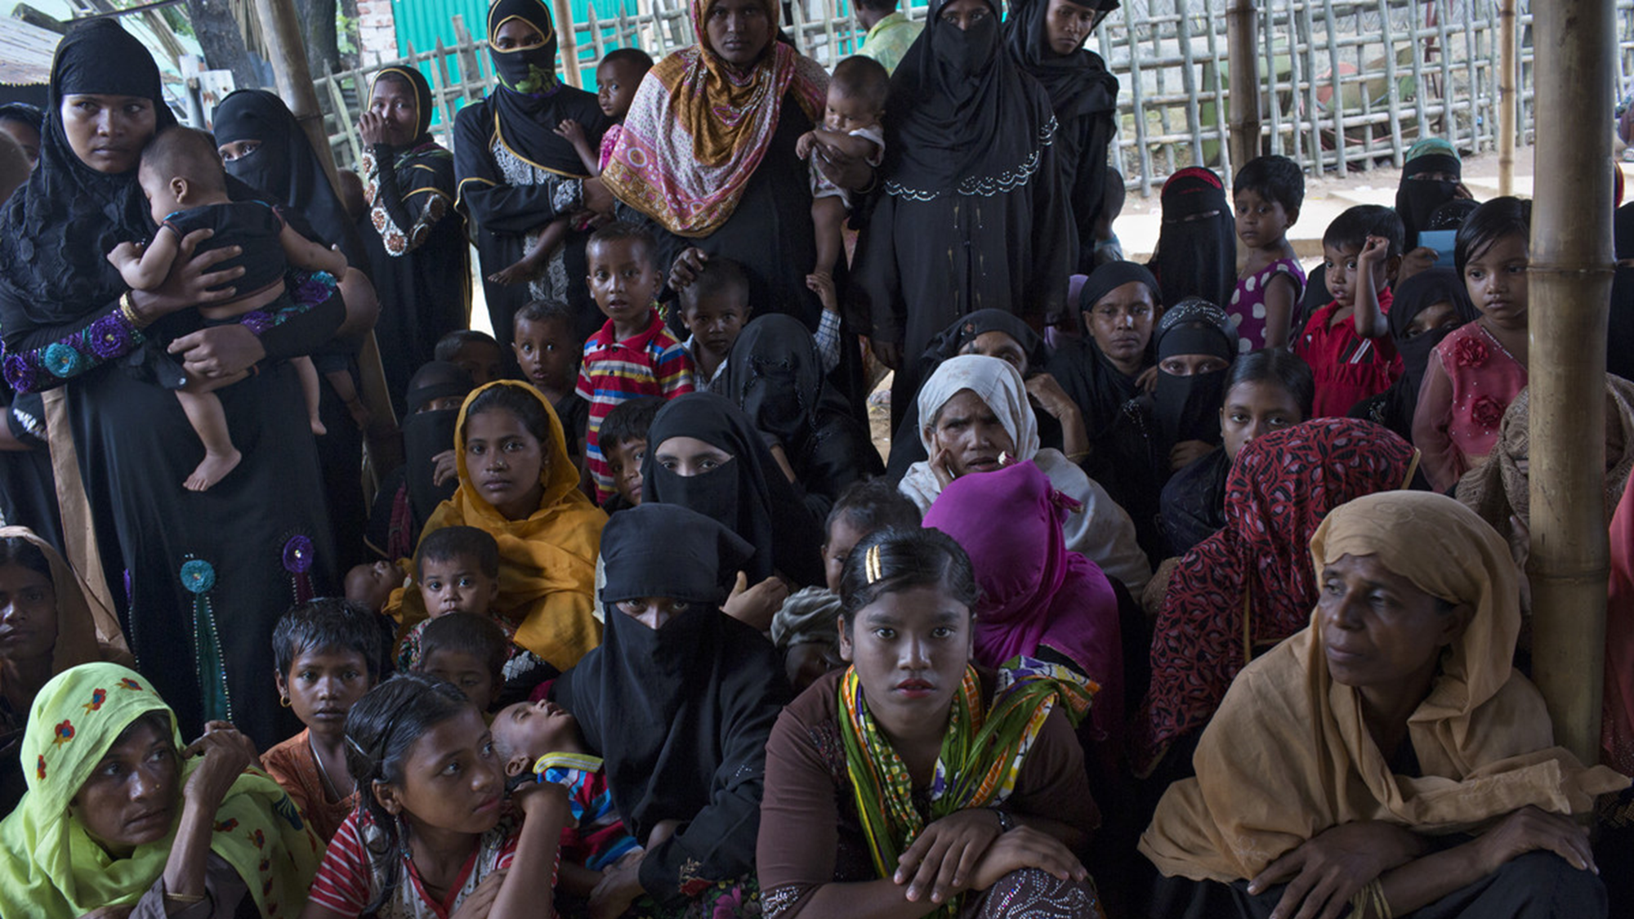

¡Gracias!
Foto © Farzana Hossen

Slide 14
Referencias
Centro de Derechos Reproductivos. (2018). Mapa de leyes sobre aborto en el mundo 2018. Sitio web interactivo: http://worldabortionlaws.com/map/
McGinn, T. y Casey, S.E. (2016). Why don’t humanitarian organizations provide safe abortion services? Conflict and Health, 10(8). https://conflictandhealth.biomedcentral.com/articles/10.1186/s13031-016-0075-8
Organización Mundial de la Salud. (2012). Aborto sin riesgos: Guía técnica y de políticas para sistemas de salud (2da ed.). Ginebra: Organización Mundial de la Salud. https://www.who.int/reproductivehealth/publications/unsafe_abortion/9789241548434/es/
Organización Mundial de la Salud. (2015). Health worker roles in providing safe abortion care and post-abortion contraception. Ginebra: Organización Mundial de la Salud. https://www.who.int/reproductivehealth/publications/unsafe_abortion/abortion-task-shifting/es/
Raymond, E. y Grimes, D. (2012).The comparative safety of legal induced abortion and childbirth in the United States. Obstetrics & Gynecology, 119, 215–219.
Schulte-Hillen, C., Staderini, N. y Saint-Sauveur, J. (2016). Why Médecins Sans Frontières (MSF) provides safe abortion care and what that involves. Conflict and Health, 10(19). http://conflictandhealth.biomedcentral.com/articles/10.1186/s13031-016-0086-5

